Slide 1






TRƯỜNG TIỂU HỌC ÁI MỘ A
LUYỆN TỪ VÀ CÂU LỚP 4
BÀI: CÂU KỂ AI LÀ GÌ?

Slide 2
Nhận xét
Đọc đoạn văn sau :
Hôm ấy, cô giáo dẫn một bạn gái vào lớp và nói với chúng tôi: “ Đây là Diệu Chi, bạn mới của lớp ta. Bạn Diệu Chi là học sinh cũ của Trường Tiểu học Thành Công. Bạn ấy là một họa sĩ nhỏ đấy. Cả lớp tôi vỗ tay rào rào, chào đón người bạn mới. Diệu Chi bẽn lẽn gật đầu chào lại.
Tìm câu kể Ai làm gì? Ai thế nào?

Slide 3
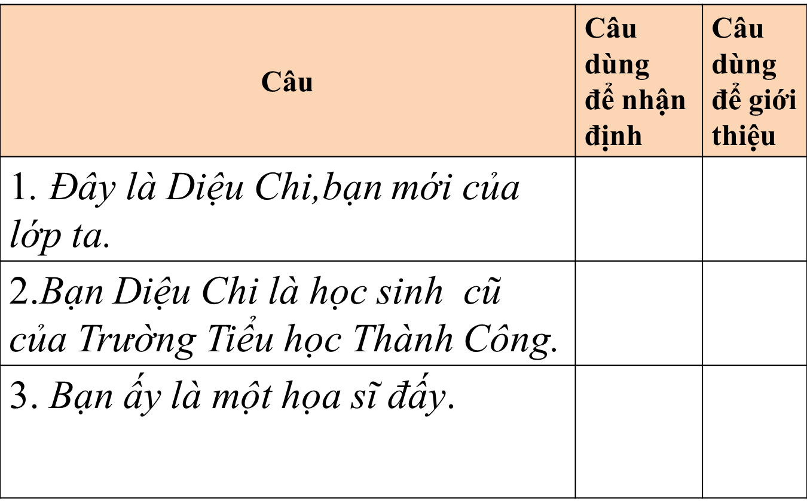
✓
✓
✓
Các câu này đều là câu kể Ai là gì? Vậy câu kể Ai là gì có mấy tác dụng? Đó là những tác dụng nào?

Slide 4
Trong các câu trên , bộ phận nào trả lời cho câu hỏi Ai (cái gì, con gì) ?, bộ phận nào trả lời cho câu hỏi Là gì?
Câu | Trả lời cho câu hỏi Ai (cái gì, con gì) ? | Trả lời cho câu hỏi Là gì?
1, Đây là Diệu Chi , bạn mới của lớp ta.
2, Bạn Diệu Chi là học sinh cũ của Trường Tiểu học Thành Công.
3, Bạn ấy là một họa sĩ nhỏ đấy.
Đây
là Diệu Chi , bạn mới của lớp ta.
là học sinh cũ của Trường Tiểu học Thành Công.
Bạn Diệu Chi
Bạn ấy
là một họa sĩ nhỏ đấy.

Slide 5
Kiểu câu trên khác hai kiểu câu đã học Ai làm gì?, Ai thế nào ? ở chỗ nào ?
Cả lớp tôi vỗ tay rào rào, chào đón người bạn mới.
Diệu Chi bẽn lẽn gật đầu chào lại.
→ Vị ngữ trong câu kể Ai làm gì? trả lời câu hỏi làm gì?
→ Vị ngữ trong câu kể Ai thế nào? trả lời câu hỏi thế nào?

Slide 6
II. Ghi nhớ
Ai// là gì?
CN
VN
Ai (cái gì, con gì) ?
Là gì ( là ai, là con gì) ?
=> dùng để giới thiệu hoặc nêu nhận định về một người, một vật nào đó.

Slide 7
III. Luyện tập
Bài 1. Tìm câu kể Ai là gì? trong các câu dưới đây và nêu tác dụng của nó:
a) Thì ra đó là một thứ máy cộng trừ mà Pa-xcan đã đặt hết tình cảm của người con vào việc chế tạo. Đó chính là chiếc máy tính đầu tiên trên thế giới, tổ tiên của những chiếc máy tính điện tử hiện đại.
Theo LÊ NGUYÊN LONG, PHẠM NGỌC TOÀN
1
2
Tác dụng: Dùng để giới thiệu
1
Tác dụng: dùng để nhận định
2

Slide 8
b)
Lá là lịch của cây
Cây lại là lịch đất
Là lịch của bầu trời
Mười ngón tay là lịch
Lịch lại là trang sách.
c) Sầu riêng là loại trái quý của miền Nam.
Tác dụng: Dùng để nhận định
Tác dụng: Vừa dùng để giới thiệu vừa để nhận định.

Slide 9
Bài 2: Dùng câu kể Ai là gì? Giới thiệu về các bạn trong lớp em ( hoặc giới thiệu từng người trong ảnh chụp gia đình em).

